Slide 1
2024
基于yolov5的目标检测算法
汇报人：
汇报时间：6月8日

Slide 2

目录
CONTENTS
ONE
TWO
THREE
FOUR
目标检测
经典算法介绍
Yolov5原理
和结构
Yolov5目标检测结果分析
总结与讨论

Slide 3
目标检测经典算法介绍
R-CNN：是R-CNN系列的第一代算法，没有过多的使用“深度学习”思想，而是将“深度学习”和传统的“计算机视觉”的知识相结合。
SPPNet：提出了一种空间金字塔池化层。主要思路是对于一副图像分成若干尺度的图像块(比如一副图像分成1份，4份，8份等)，然后对每一块提取的特征融合在一起，从而兼顾多个尺度的特征。
YOLO1：核心思想就是把目标检测转变成一个回归问题，利用整张图作为网络的输入，仅仅经过一个神经网络，得到bounding box的位置及其所属的类别。

Slide 4
目标检测经典算法效果
R-CNN
效果：R-CNN在VOC 2007测试集上mAP达到58.5%，打败当时所有的目标检测算法。
缺点：速度慢，存储空间消耗大
SPPNet
效果：SPPNet在Pascal-07数据集上不牺牲检测精度(VOC-07, mAP=59.2%)的情况下，推理速度提高了20多倍。
缺点：存储空间消耗大，训练过程繁杂
YOLO1
效果：YOLO检测速度非常快，标准版本的YOLO可以每秒处理 45 张图像；实时检测的平均精度是其他实时监测系统的两倍；迁移能力强，能运用到其他的新的领域（比如艺术品目标检测）
缺点：对相互靠近的物体，以及很小的群体检测效果不好；对不常见的角度的目标泛化性能偏弱

Slide 5
Yolov5原理和结构
yolov5将输入图像划分为S×S的网格，每个网格预测一个或多个边界框及其所属的类别概率。yolov5通过卷积神经网络提取图像特征，并在预测头中输出目标的边界框坐标和类别信息。
输入：输入图像在进入网络前进行归一化、尺寸调整和数据增强
1
骨干网络：主要负责特征提取。
2
基本原理
颈部：负责特征融合和进一步的特征提取。
3
输出头：负责输出目标的边界框和类别信息。
4

Slide 6
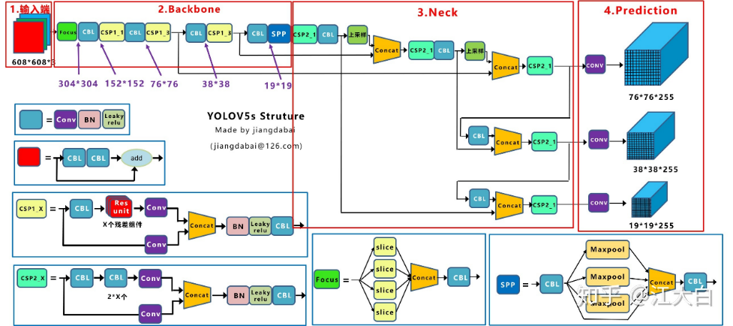
Yolov5原理和结构
核心模块
bottleneckCSP
Focus
SPP
Contract
…

Slide 7
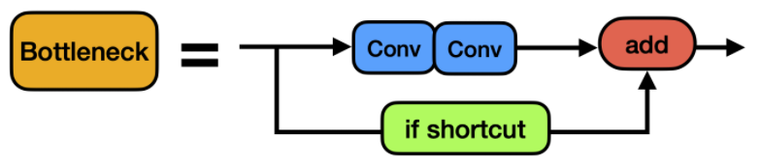
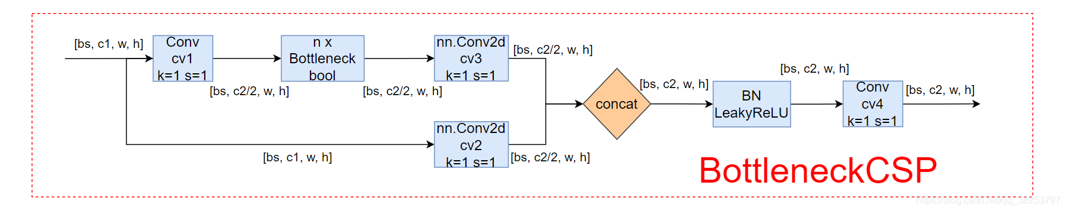
Yolov5原理和结构
bottleneckCSP：实现高效的特征提取和融合
CSP：
在输入block（如Bottleneck）之前，将输入分为两个部分，其中一部分通过block进行计算，另一部分直接通过一个带卷积shortcut进行concat。
Bottleneck:
先将channel 数减小再扩大（默认减小到一半），具体做法是先进行1×1卷积将channel减小一半，再通过3×3卷积将通道数加倍，并获取特征（共使用两个标准卷积模块），其输入与输出的通道数是不发生改变的。
shortcut参数控制是否进行残差连接（使用ResNet）。

Slide 8
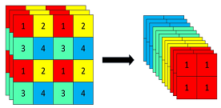
Yolov5原理和结构
Focus：用于集中（focus）宽度和高度信息到通道空间
Focus模块在v5中是图片进入backbone前，对图片进行切片操作，具体操作是在一张图片中每隔一个像素拿到一个值，类似于邻近下采样，这样就拿到了四张图片，四张图片互补，没有信息丢失，将W、H信息就集中到了通道空间，输入通道扩充了4倍，即拼接起来的图片相对于原先的RGB三通道模式变成了12个通道，最后将得到的新图片再经过卷积操作，最终得到了没有信息丢失情况下的二倍下采样特征图。

Slide 9
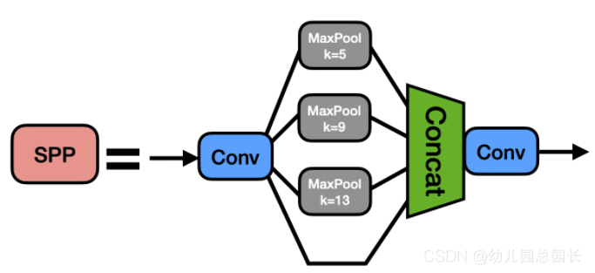
Yolov5原理和结构
SPP：有效避免了图像失真，解决了卷积神经网络对图像重复特征提取的问题
SPP是空间金字塔池化的简称，其先通过一个标准卷积模块将输入通道减半，然后分别做kernel-size为5，9，13的maxpooling（对于不同的核大小，padding是自适应的）
对三次最大池化的结果与未进行池化操作的数据进行concat，最终合并后channel数是原来的2倍。

Slide 10
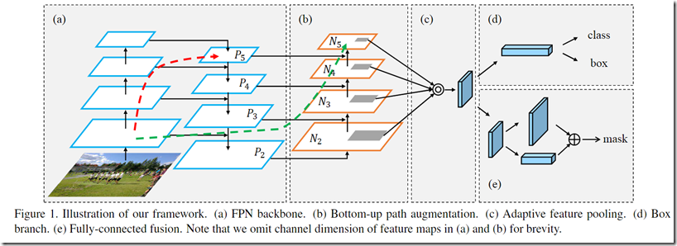
Yolov5原理和结构
PAN：融合高低层特征提升目标检测的效果，尤其可以提高小尺寸目标的检测效果。
绿色的箭头表作者添加了一个Bottom-up Path Augemtation结构，这个结构本身不到10层，这样浅层特征经过原始FPN中的横向连接到P2然后再从P2沿着Bottom-up Path Augemtation传递到顶层，经过的层数不到10层，能较好的保存浅层特征信息。

Slide 11
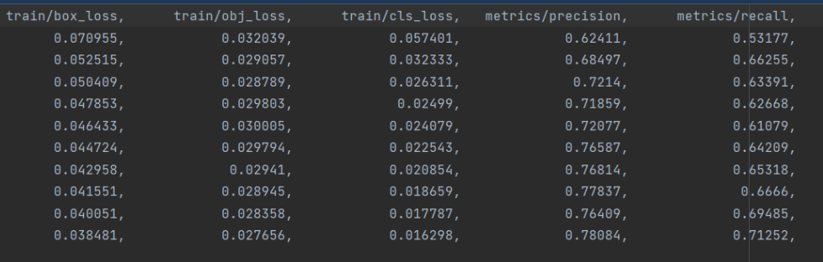
Yolov5实验结果
整体的精确率、召回率较高，说明模型在目标检测任务中具有较好的性能。
推理速度较快，适合实时或近实时的应用场景。

Slide 12
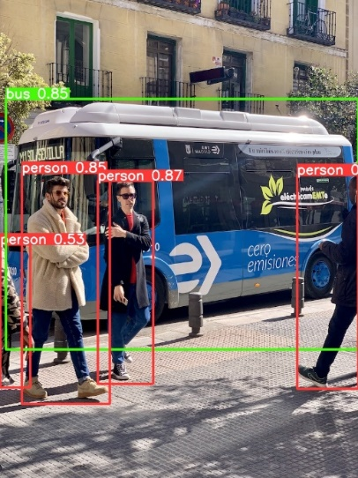
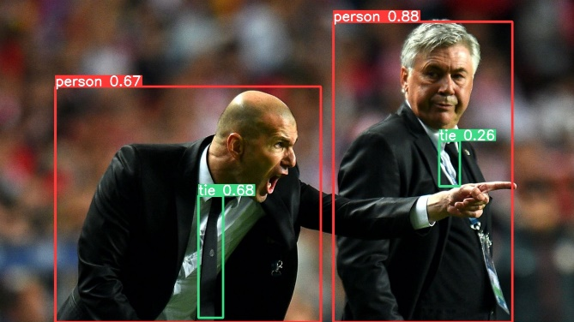
Yolov5实验结果
模型在不同类别上的表现存在差异，有些类别（如人、车）表现较好，有些类别（如领带）表现相对较差。

Slide 13
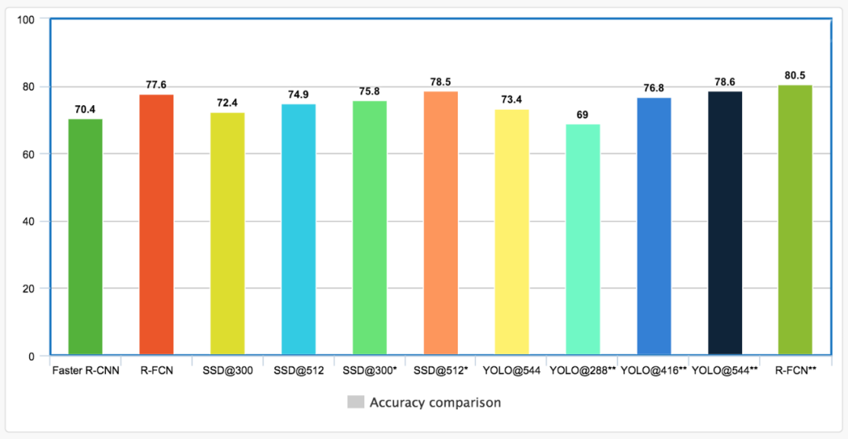
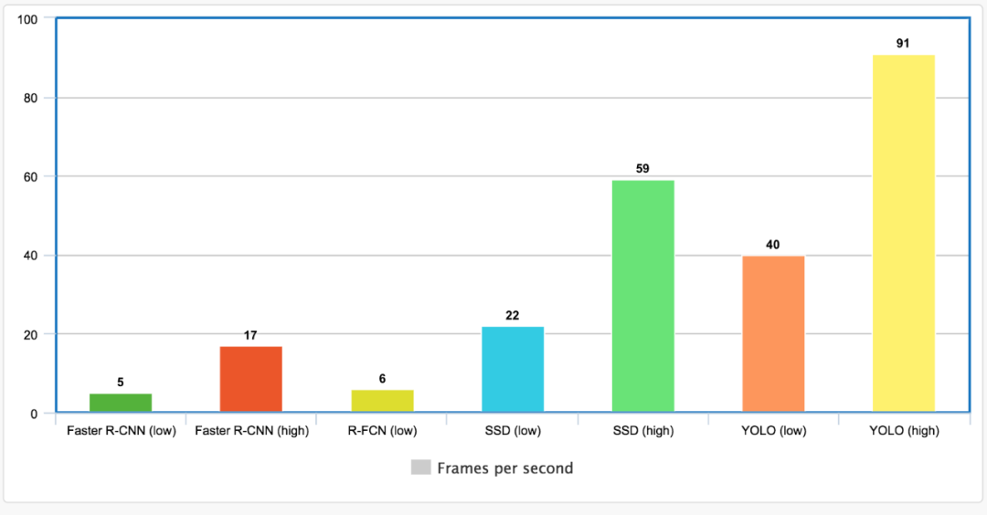
Yolov5实验对比
（1）准确率比较:yolov5进步空间大
（2）推理速度比较:yolov5速度最快

Slide 14

总结与讨论
YOLOv5在检测速度和准确度方面均表现较好，尤其是在实时应用场景中，其速度优势尤为明显。
01
02
03
未来研究
性能提高
前沿探索
提高模型在复杂场景中的检测能力
引入新的数据增强策略，如Regmixup
探索在中国前沿领域（空间探索、自动驾驶）的应用

Slide 15
THANKS
感谢观看与指导
汇报人：
汇报时间：6月8日

